Slide 1
React入门

Slide 2
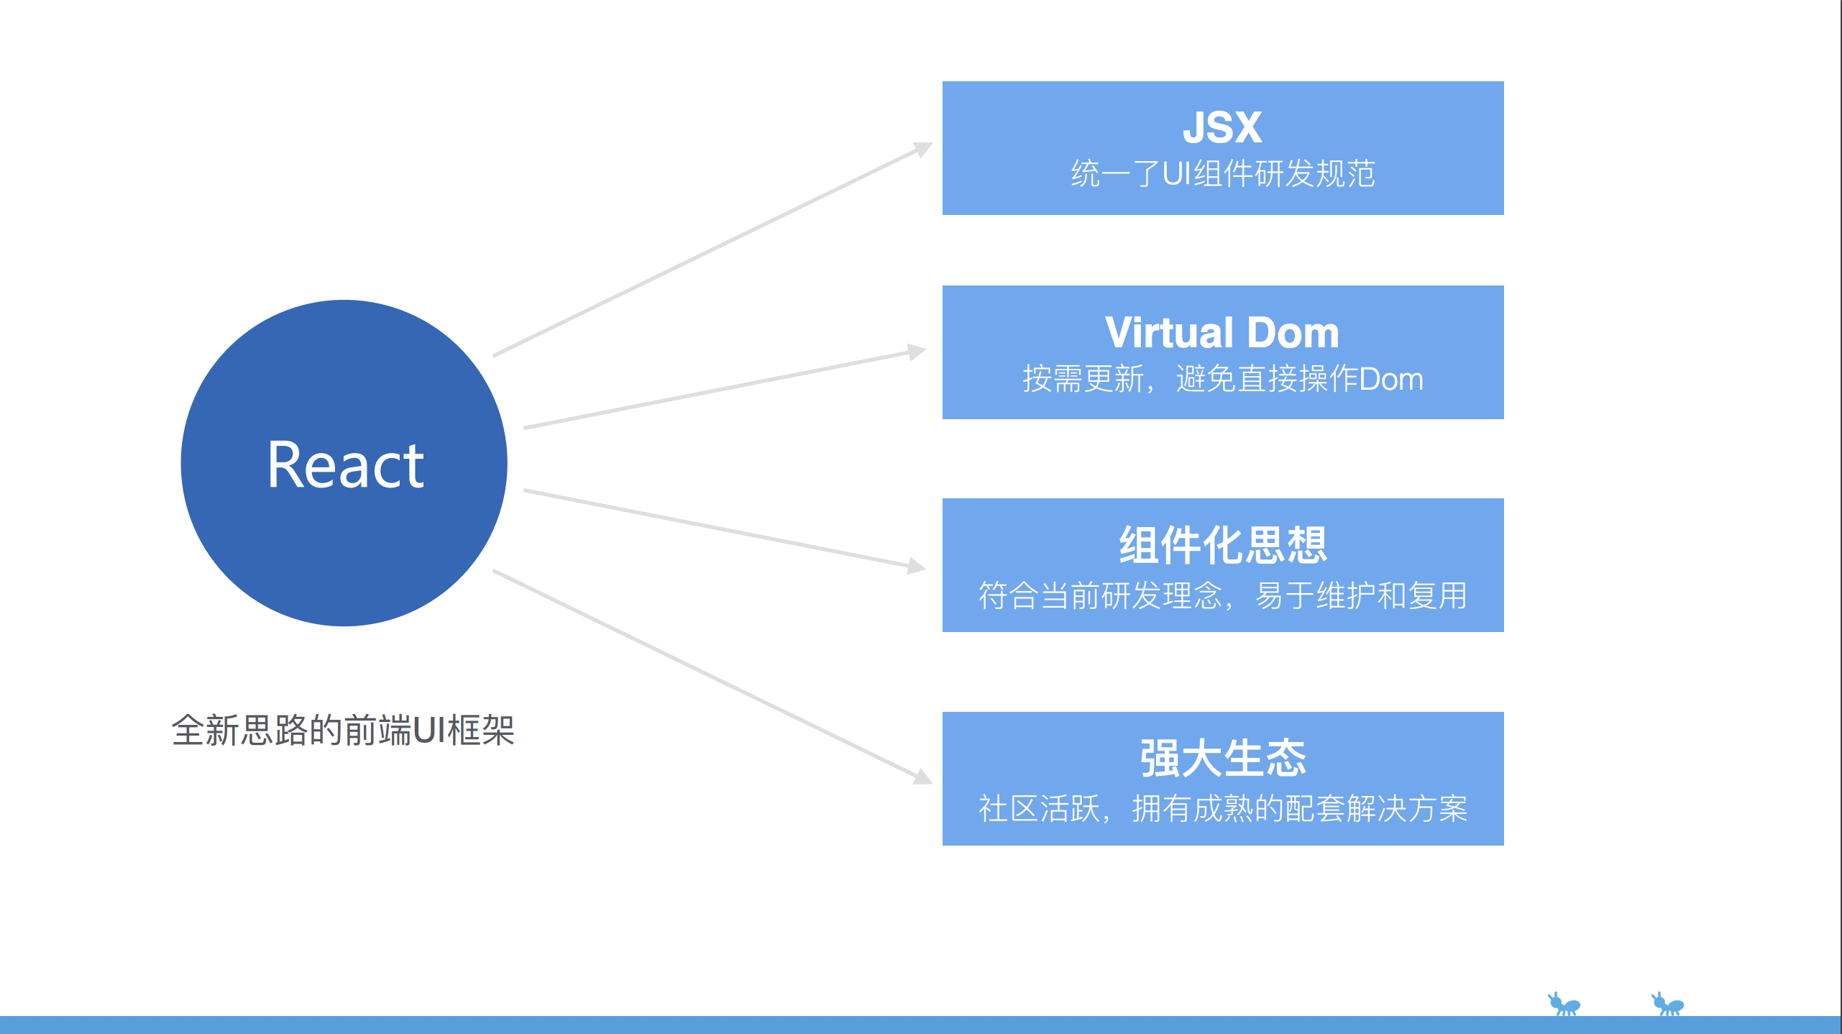

Slide 3
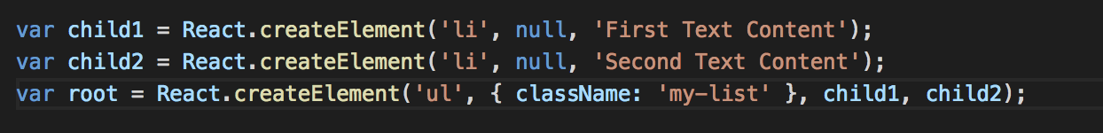
JSX来源
React的核心机制之一就是虚拟DOM，而虚拟DOM可以通过JavaScript来创建，如下：
使用这样的机制，我们完全可以用JavaScript构建完整的界面DOM树，
正如我们可以用JavaScript创建真实DOM。但这样的代码可读性并不好，
于是React发明了JSX

Slide 4
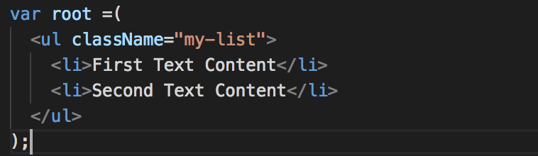
jsx写法：
这两段代码是等价的，在实际开发中，JSX在产品打包阶段
编译成纯JavaScript，再由浏览器执行。
注意：大多数框架都使用了模板引擎来展现UI，例如vue、angular都有自己的模版模型，使用他的框架需要
学习各自的模版，所以，React直接放弃了模板而发明了JSX，不再需要掌握一门新的语言就可以直观的
去定义用户界面。

Slide 5
虚拟dom
本质：就是在 JS 和 DOM 之间做了一个缓存。
组件更新的时候，react会创建一个新的虚拟dom树并且会和之前储存的dom树进行比较，这个比较的过程就用到了diff算法，所以组件初始化的时候是用不到的。
虚拟dom树实际上就是JavaScript 对象

Slide 6
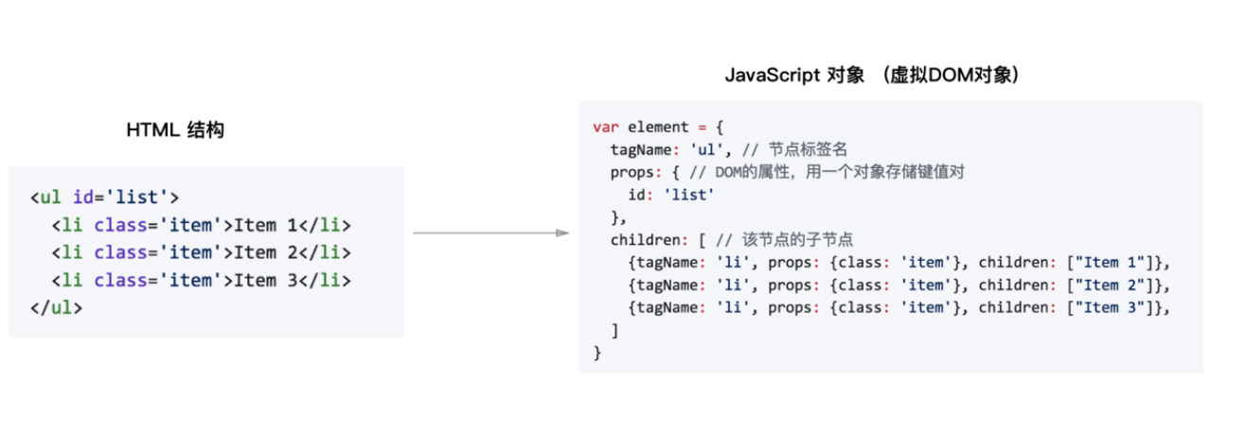

Slide 7
Diff算法
非列表：对虚拟dom（js 对象）进行逐层的比较，如果发现对应的节点是不同的，那就直接删除旧的节点以及它所包含的所有子节点然后替换成新的节点。如果是相同的节点，则只进行属性的更改。
列表：在创建列表的时候需要设置key值，这样react才能分清谁是谁，加上key后，diff算法会根据key值进行比较单个节点，对单个节点进行删除，插入，排序。

Slide 8
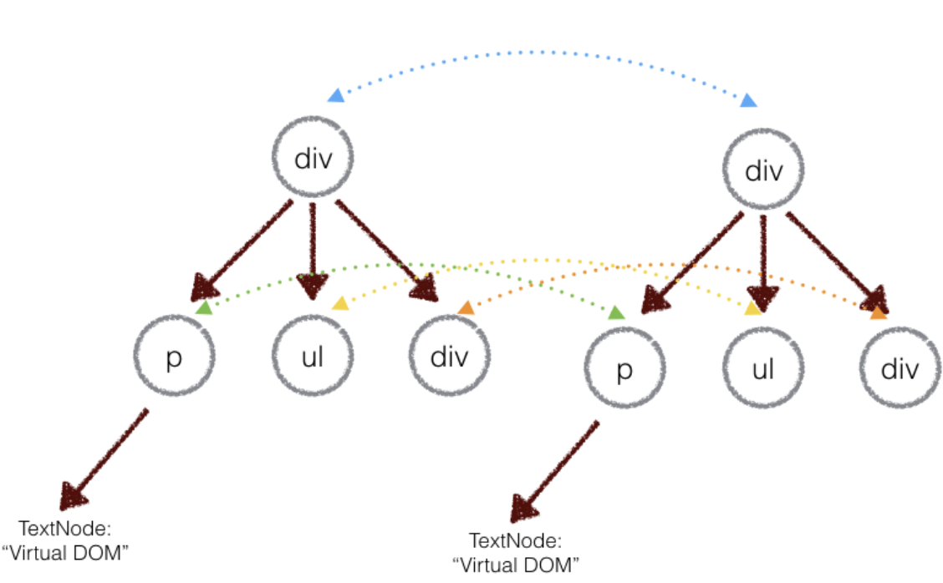
非列表情况
的diff比较

Slide 9
组件化思想
复用性，灵活性，提高系统设计，从而提高开发效率。

Slide 11
组件通信
父调用子数据
子调用父数据
兄弟组件通信

